Slide 1
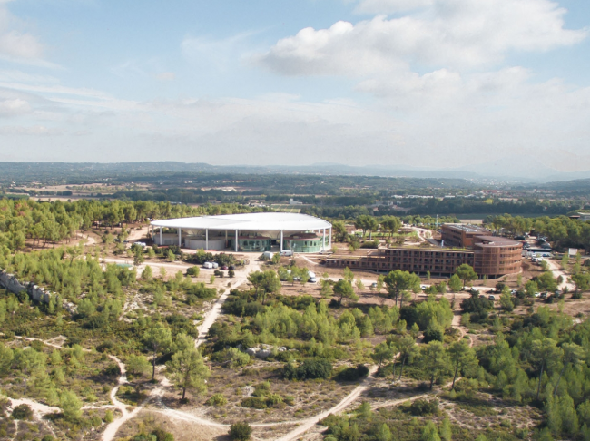



et
vous convient
le mardi 18 décembre 2018
de 9h à 14h00
sur le site novateur THE CAMP à Aix-en-Provence
filiale de
Le management de la performance et l’assurance de personnes
ou comment répondre aux changements de modèle
et mettre en place les pratiques vertueuses au centre des préoccupation de l'entreprise
RETENEZ LA DATE – RETENEZ LA DATE – RETENEZ LA DATE – RETENEZ LA DATE

